Slide 1




Вас вітає Запоріжжя!
Від проекту
до проекту…

Slide 2

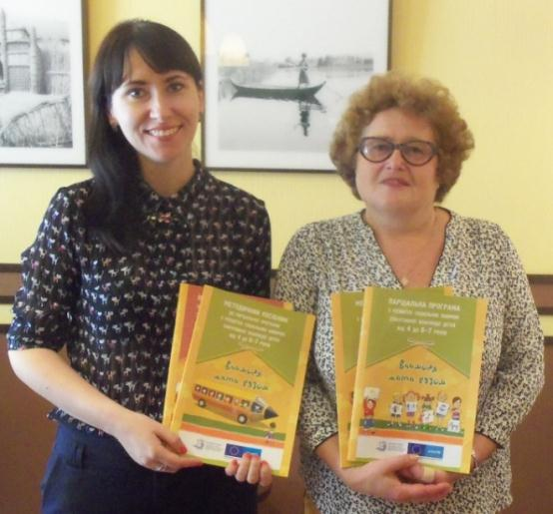

АВТОРИ ПРОГРАМИ
Піроженко Тамара Олександрівна, доктор психологічних наук, професор, завідувач лабораторії психології дошкільника Інституту психології імені Г.С.Костюка НАПН України та Хартман Олена Юріївна, кандидат психологічних наук старшого наукового співробітника цієї ж лабораторії.

Slide 3
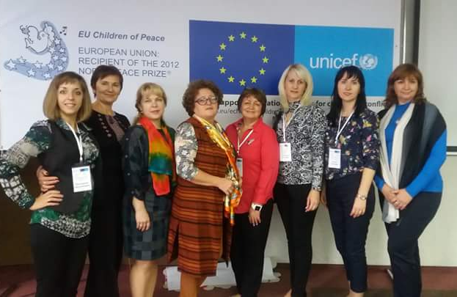
Регіональні тренери проекту
ВЖР

Slide 4
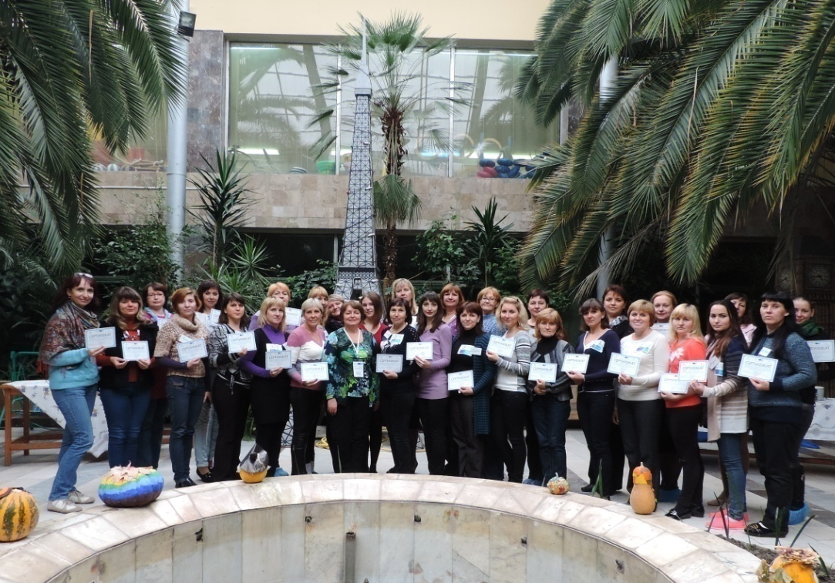
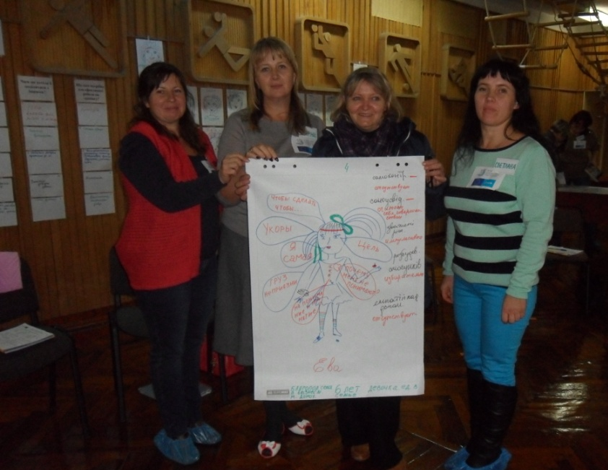
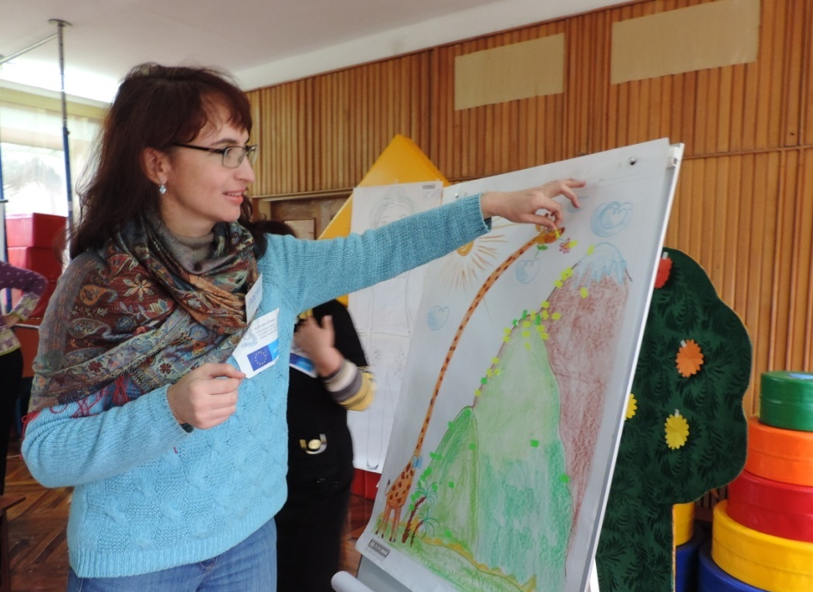
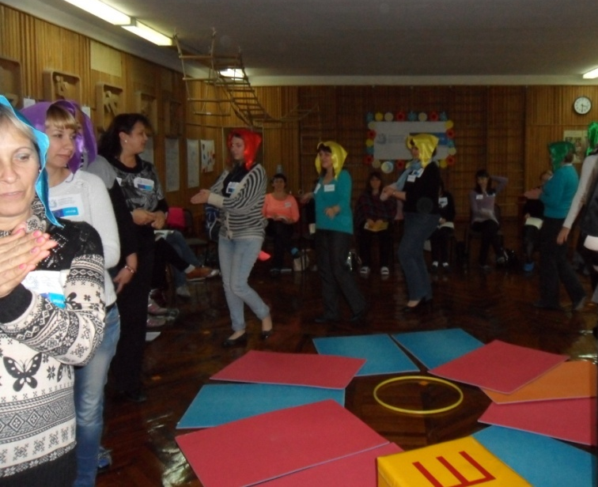
Тренінги: Запоріжжя (листопад)

Slide 5
Проектом охоплено:
120 ДНЗ області (25 відсотків від загальної кількості). Відбір здійснювався відповідно до критеріїв, визначених організаторами проекту.
Навчено 124 педагога (згідно вимоги навчити по 1 вихователю від кожного ДНЗ).
В ДНЗ охоплено: 3611 дітей 5-го р.ж.; 4174 дітей 6-го р.ж.
Всього навчено: 7785 дітей.

Slide 6

Новий проект 2017:
“Садочок – простір дружній до дитини”
(ЮНІСЕФ ; фонд “Крок за кроком”) у межах програми «Сприяння соціальній згуртованості та інтеграції внутрішньо переміщених осіб на сході Україні»
Проектом охоплено: 140 ДНЗ.
Навчено 452 педагога (в середньому по
3 педагога від кожного ДНЗ)
Проведено:
17 тренінгів в 6 містах Запорізької області
8 наставницьких візитів;
7 наставницьких зустрічей

Slide 7

«Садочок – простір
дружній до дитини»

Slide 8
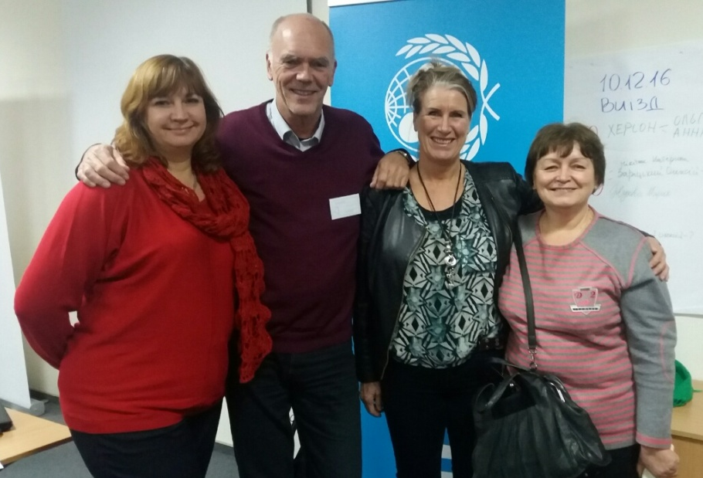
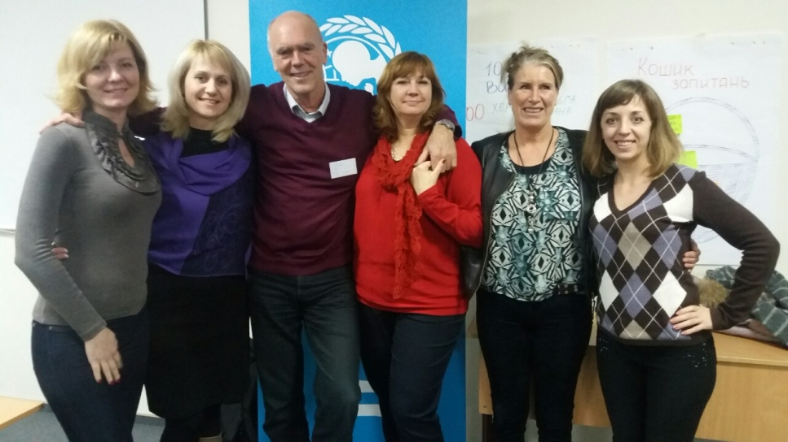
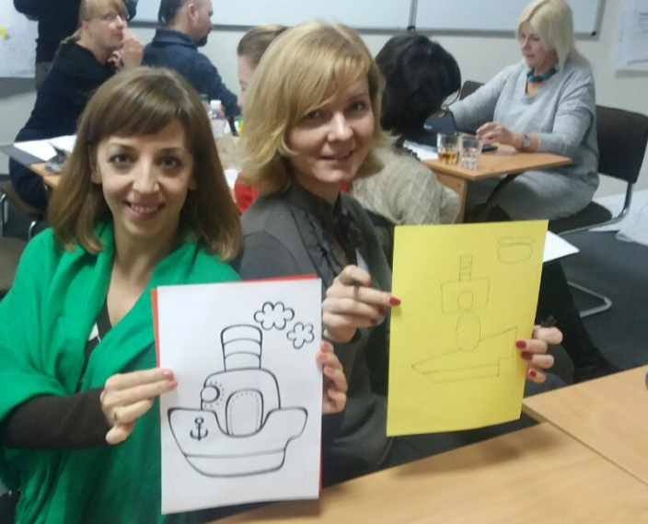
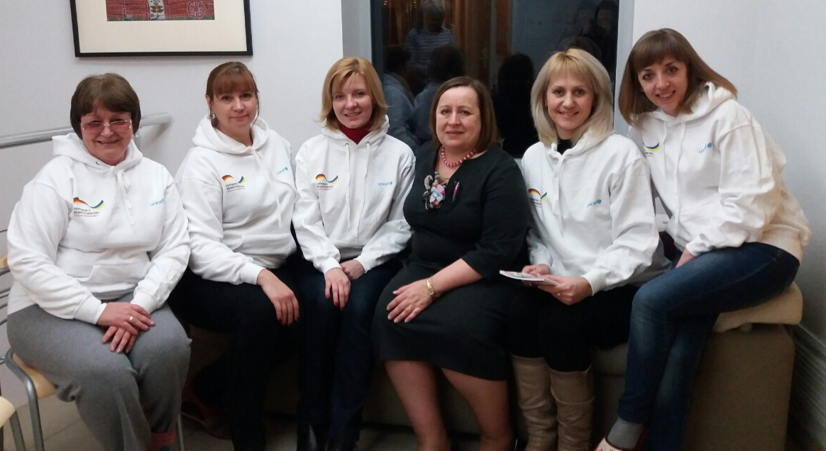
Навчання регіональних тренерів

Slide 9
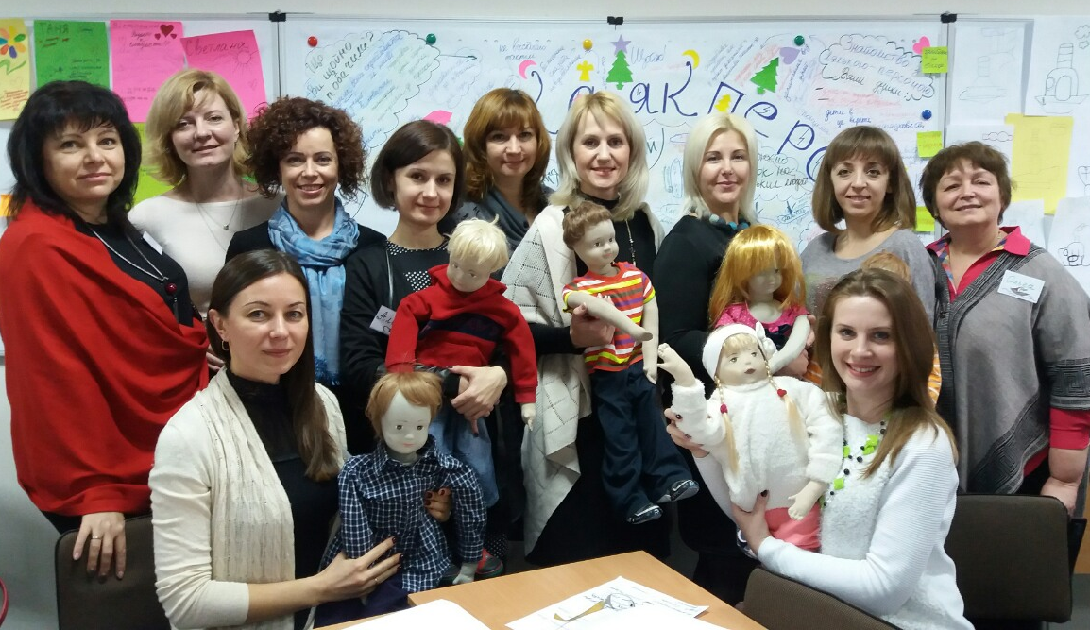
Навчатися разом – чудово!!!

Slide 10
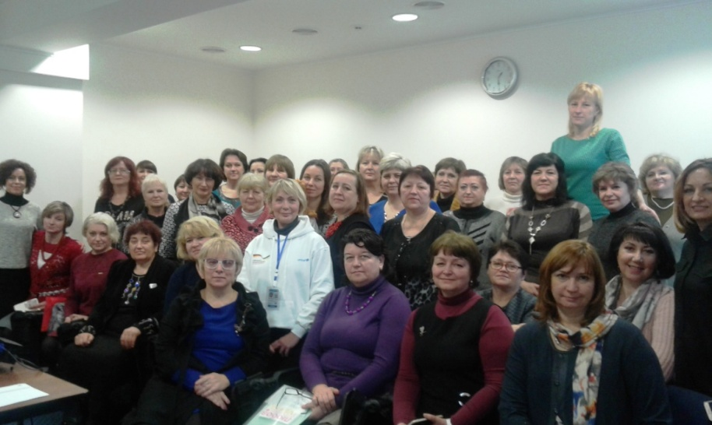
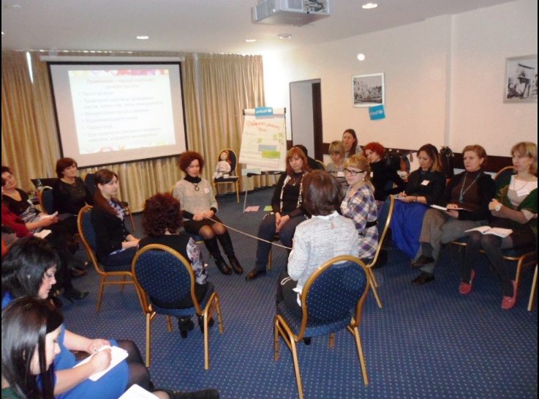
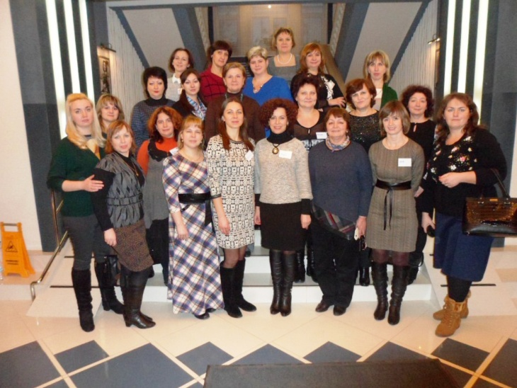
«Садочок – простір дружній до дитини»

Slide 11
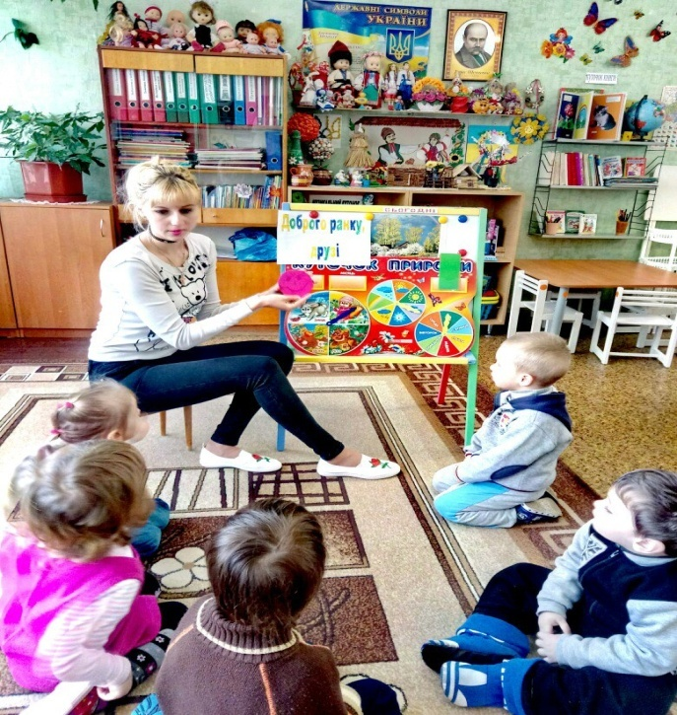
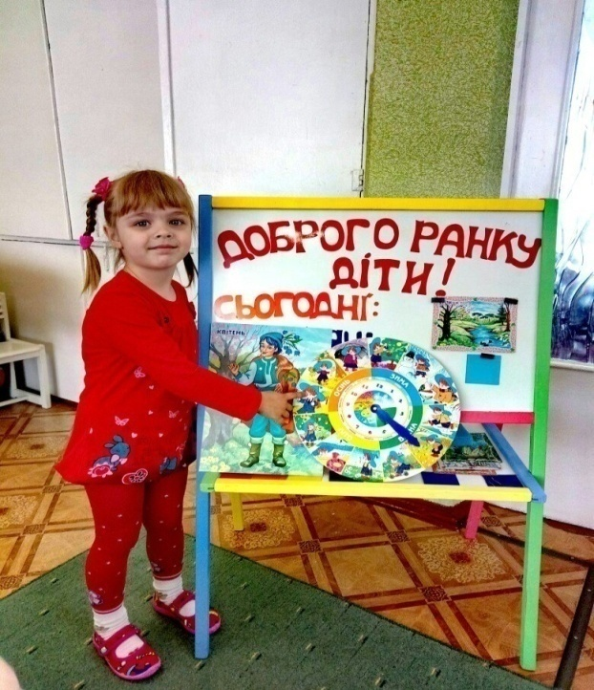
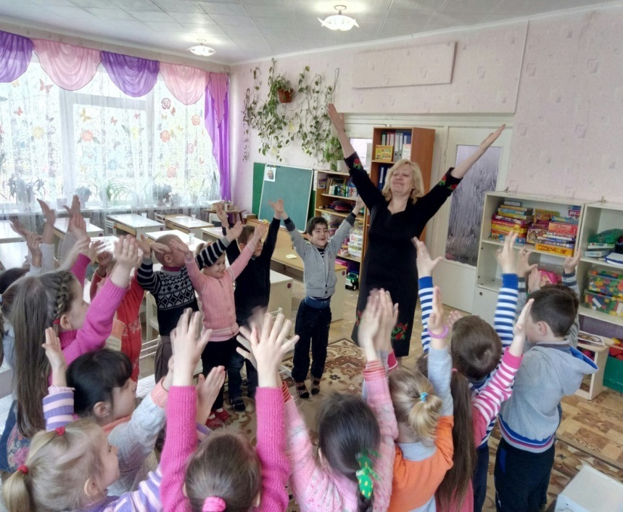
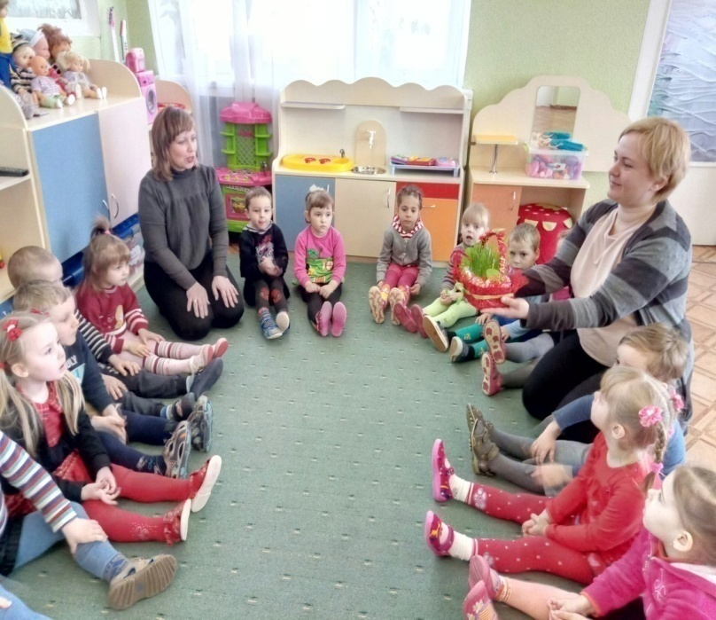
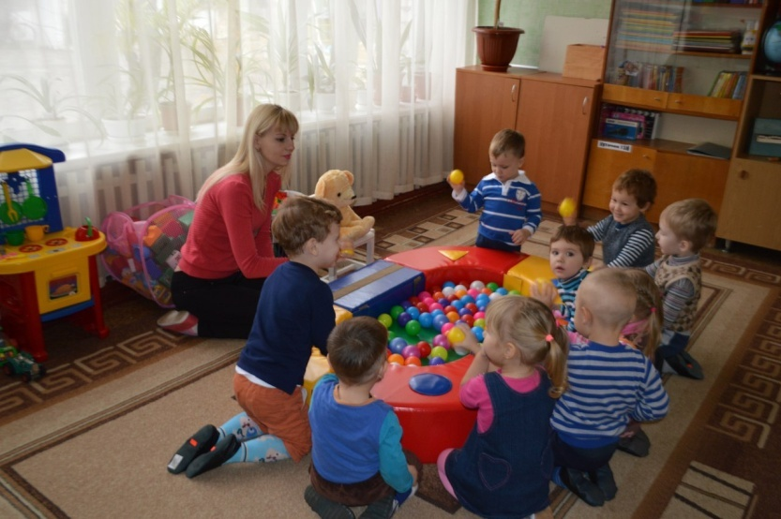
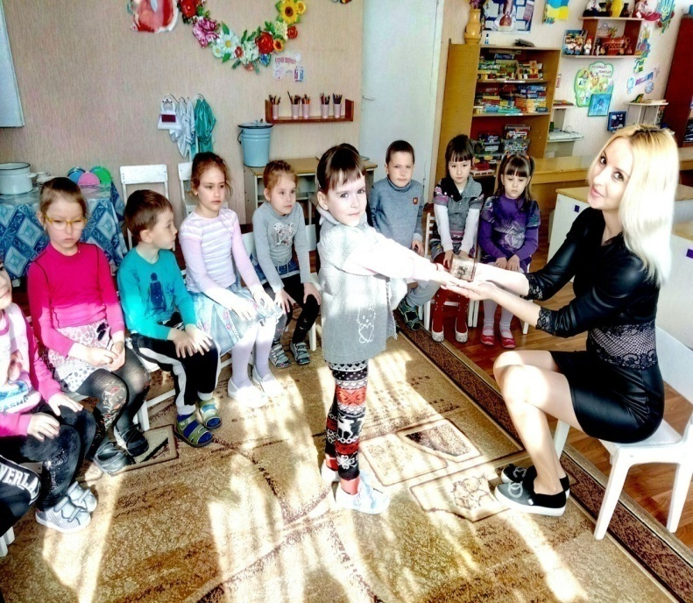
“Ранкові зустрічі” в ДНЗ №37 “Пізнайко” м. Бердянськ

Slide 12
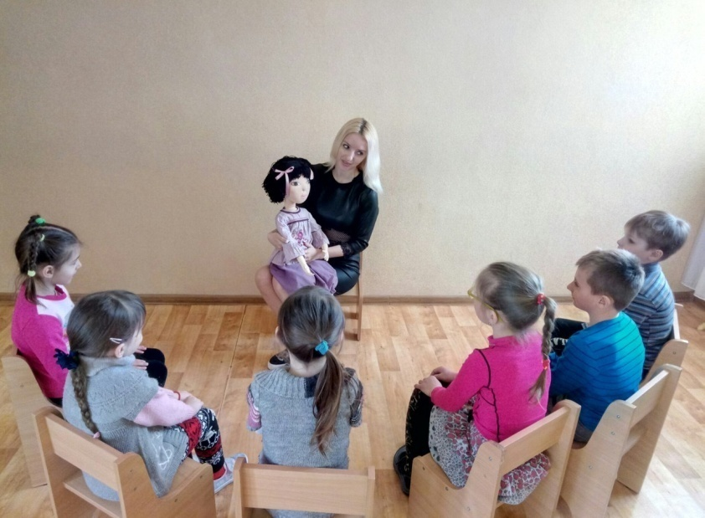
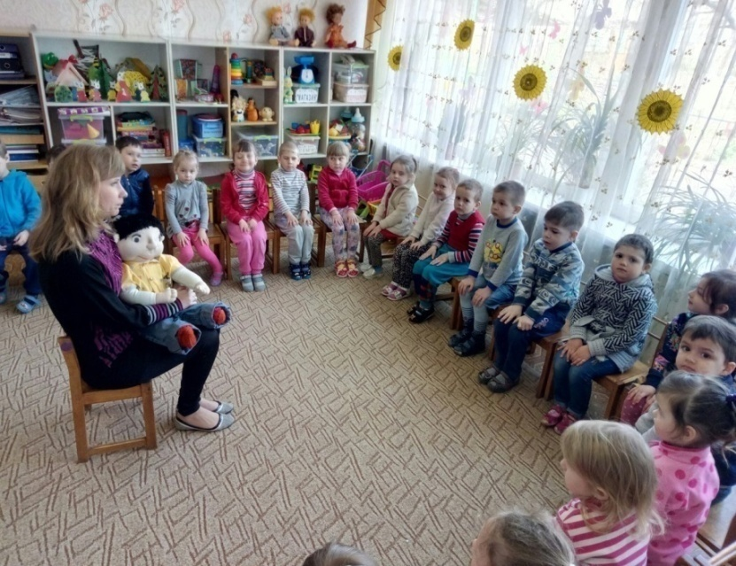
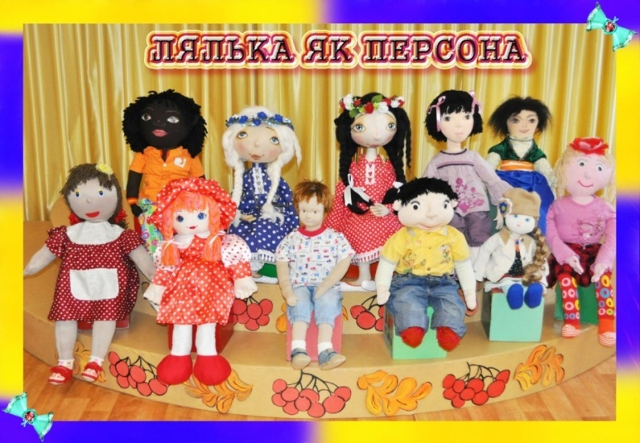
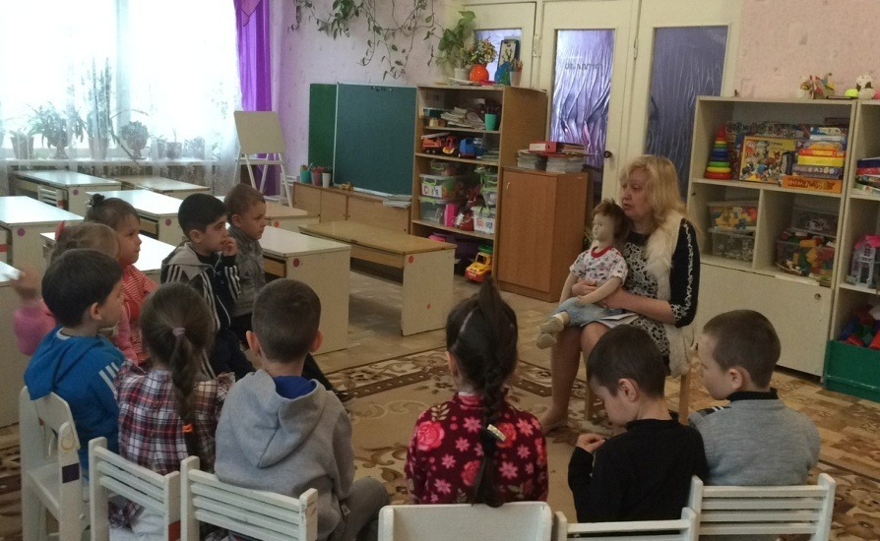
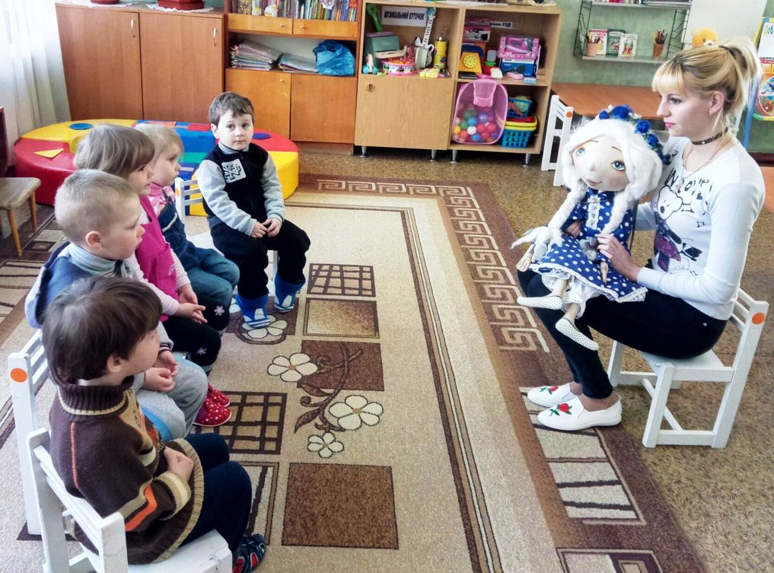
“Лялька – як персона” в ДНЗ №37 “Пізнайко” м. Бердянськ

Slide 13
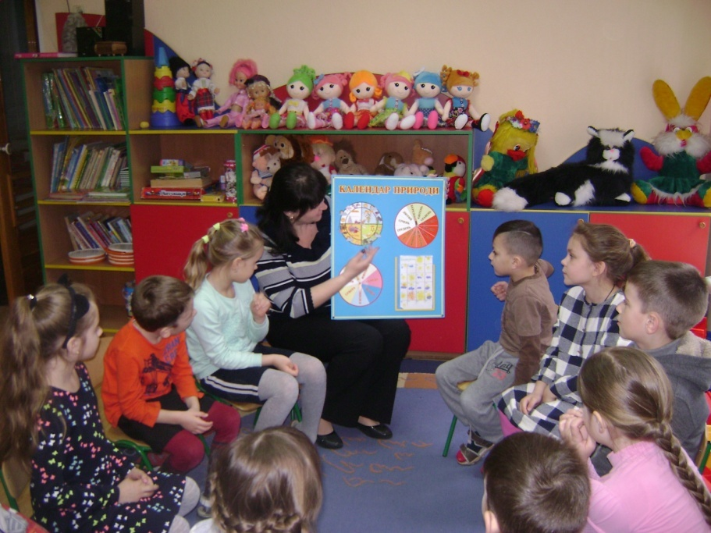
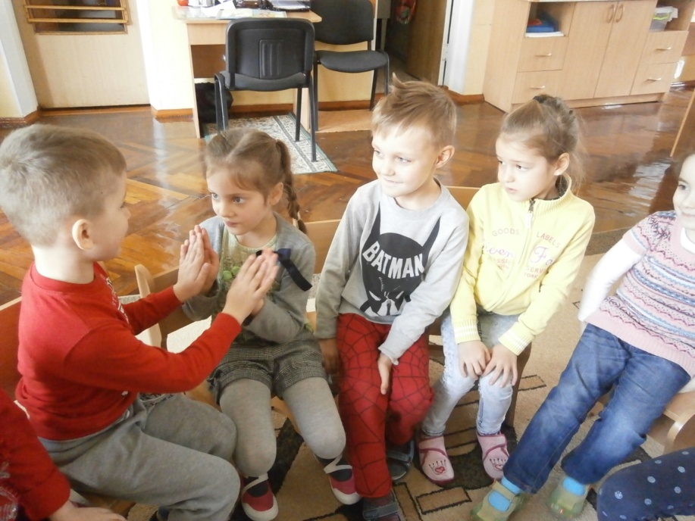
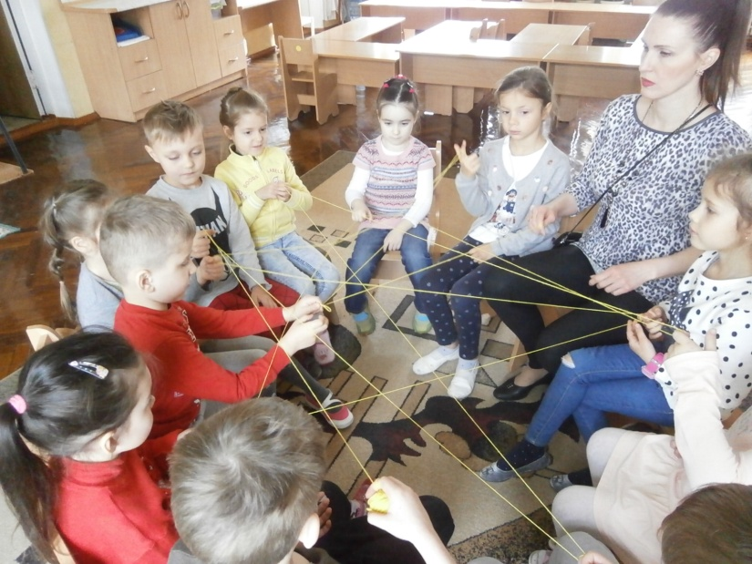
Центр розвитку дитини “Лазурний” м. Запоріжжя. “Ранкові зустрічі”

Slide 14
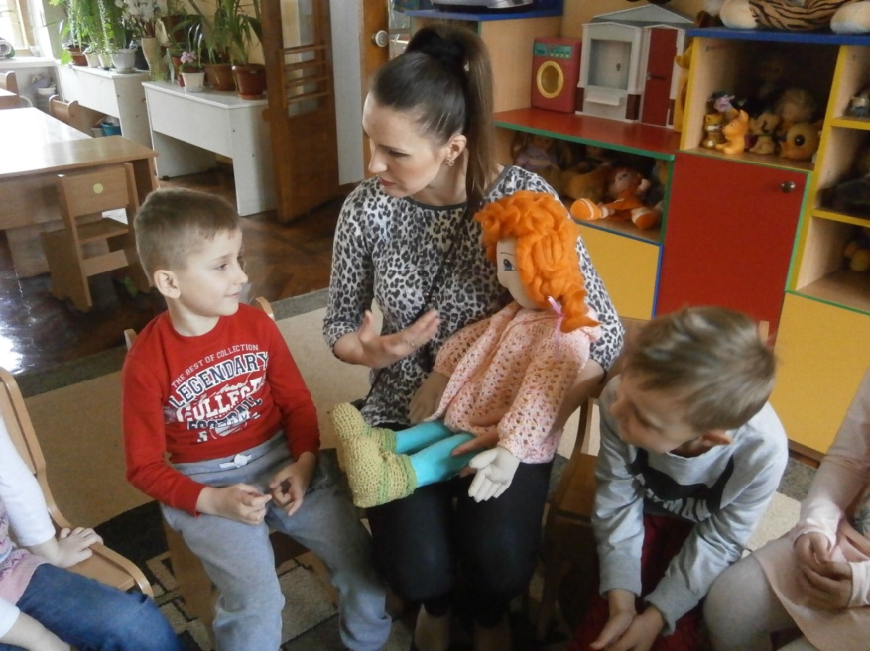
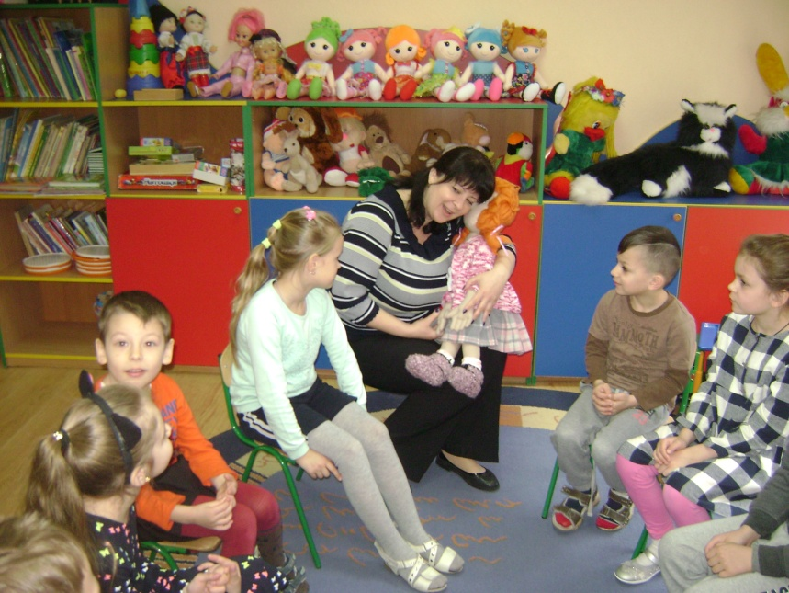
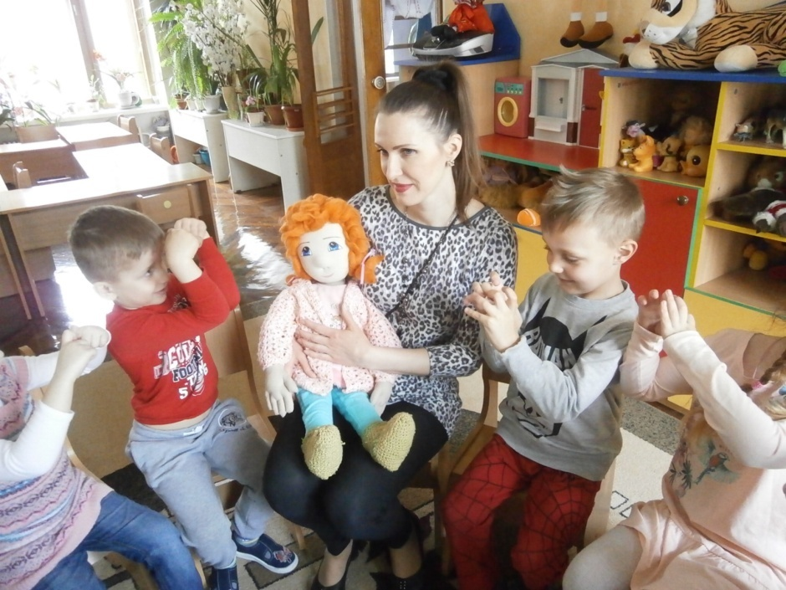
Центр розвитку дитини “Лазурний” – Лялька-персона

Slide 15
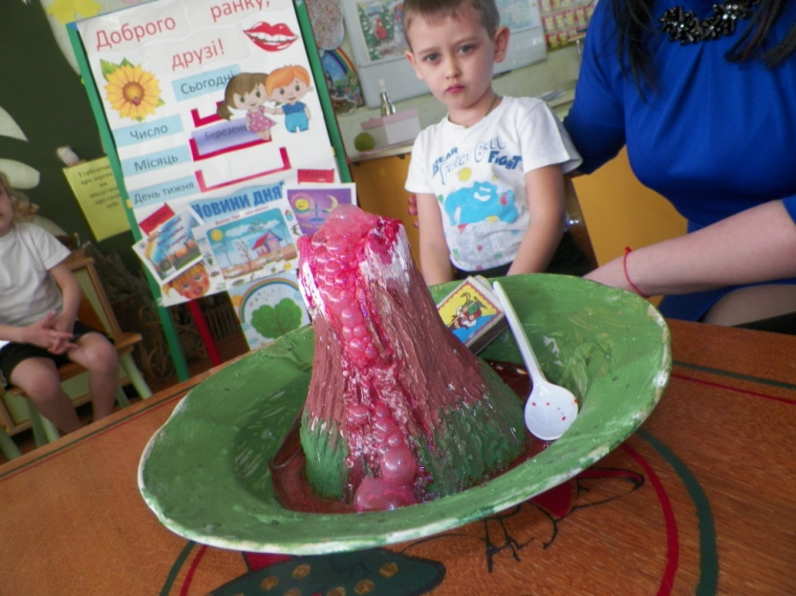
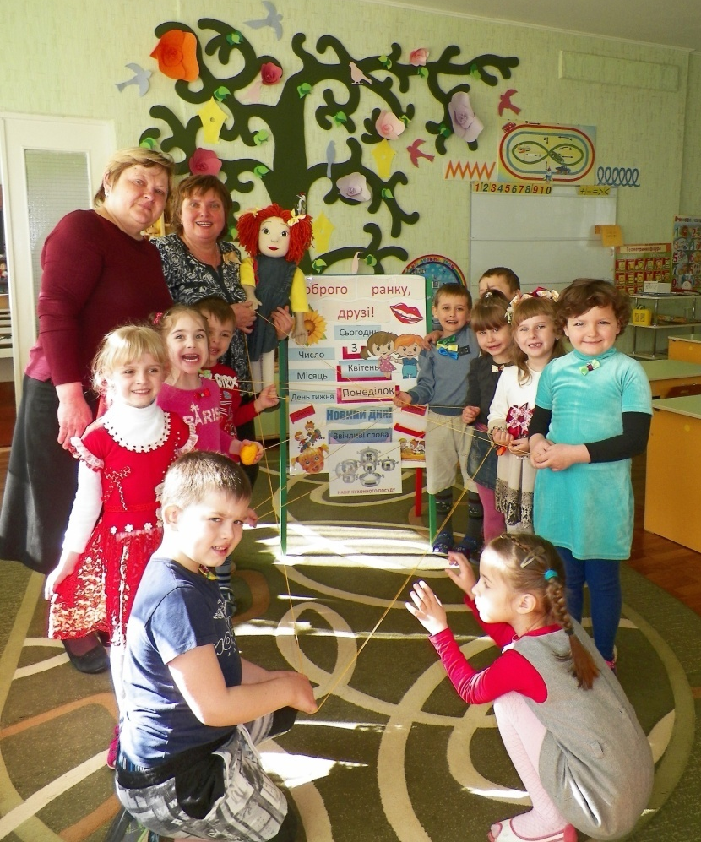
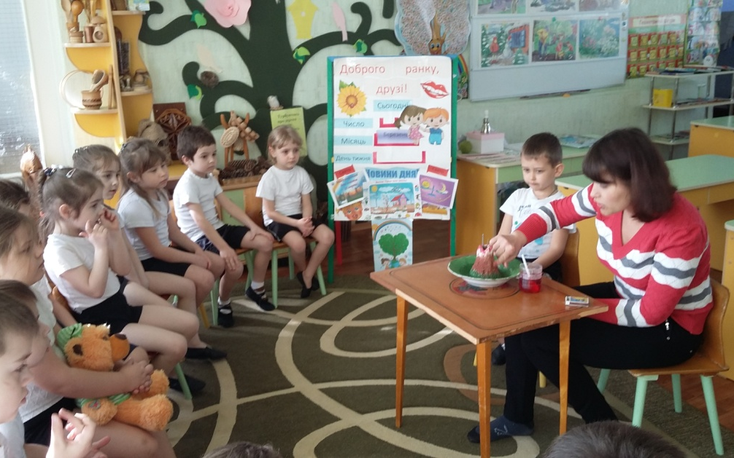
КДНЗ №7 “Теремок” м. Дніпрорудне
“Ранкові зустрічі”

Slide 16
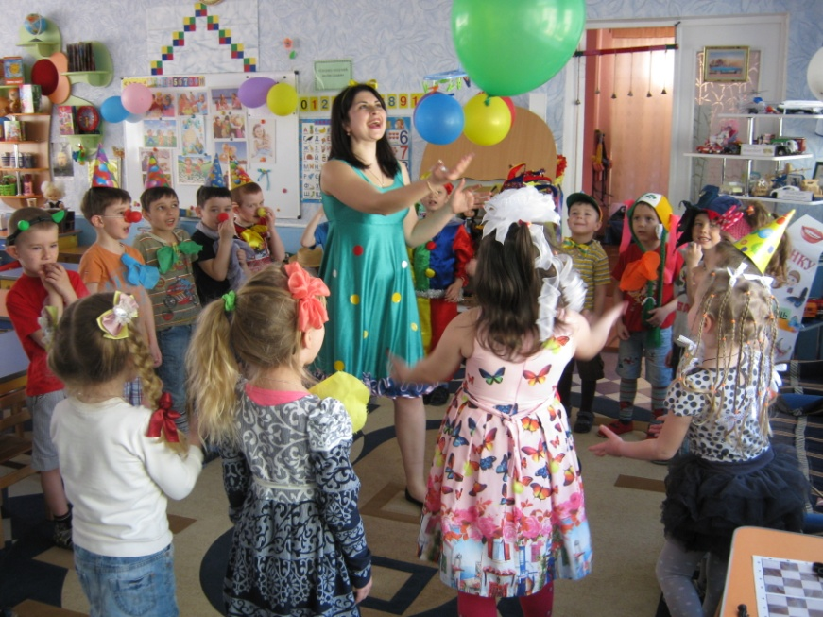
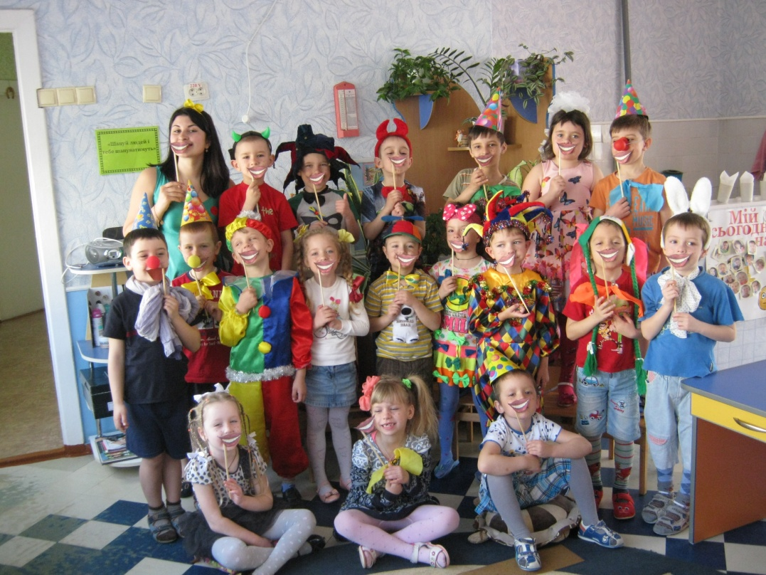
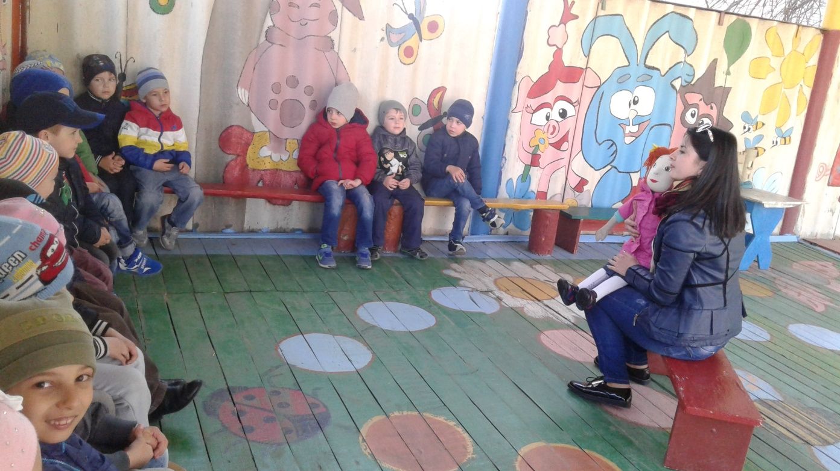
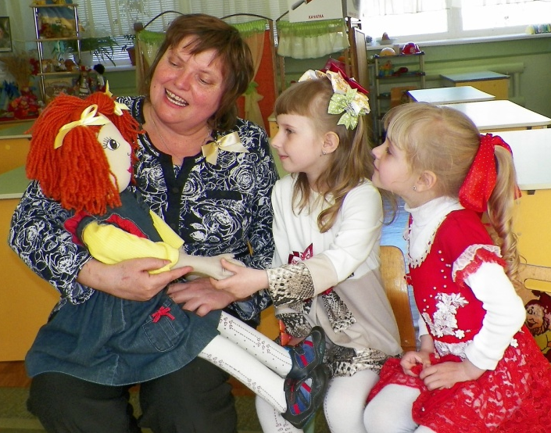

Slide 17
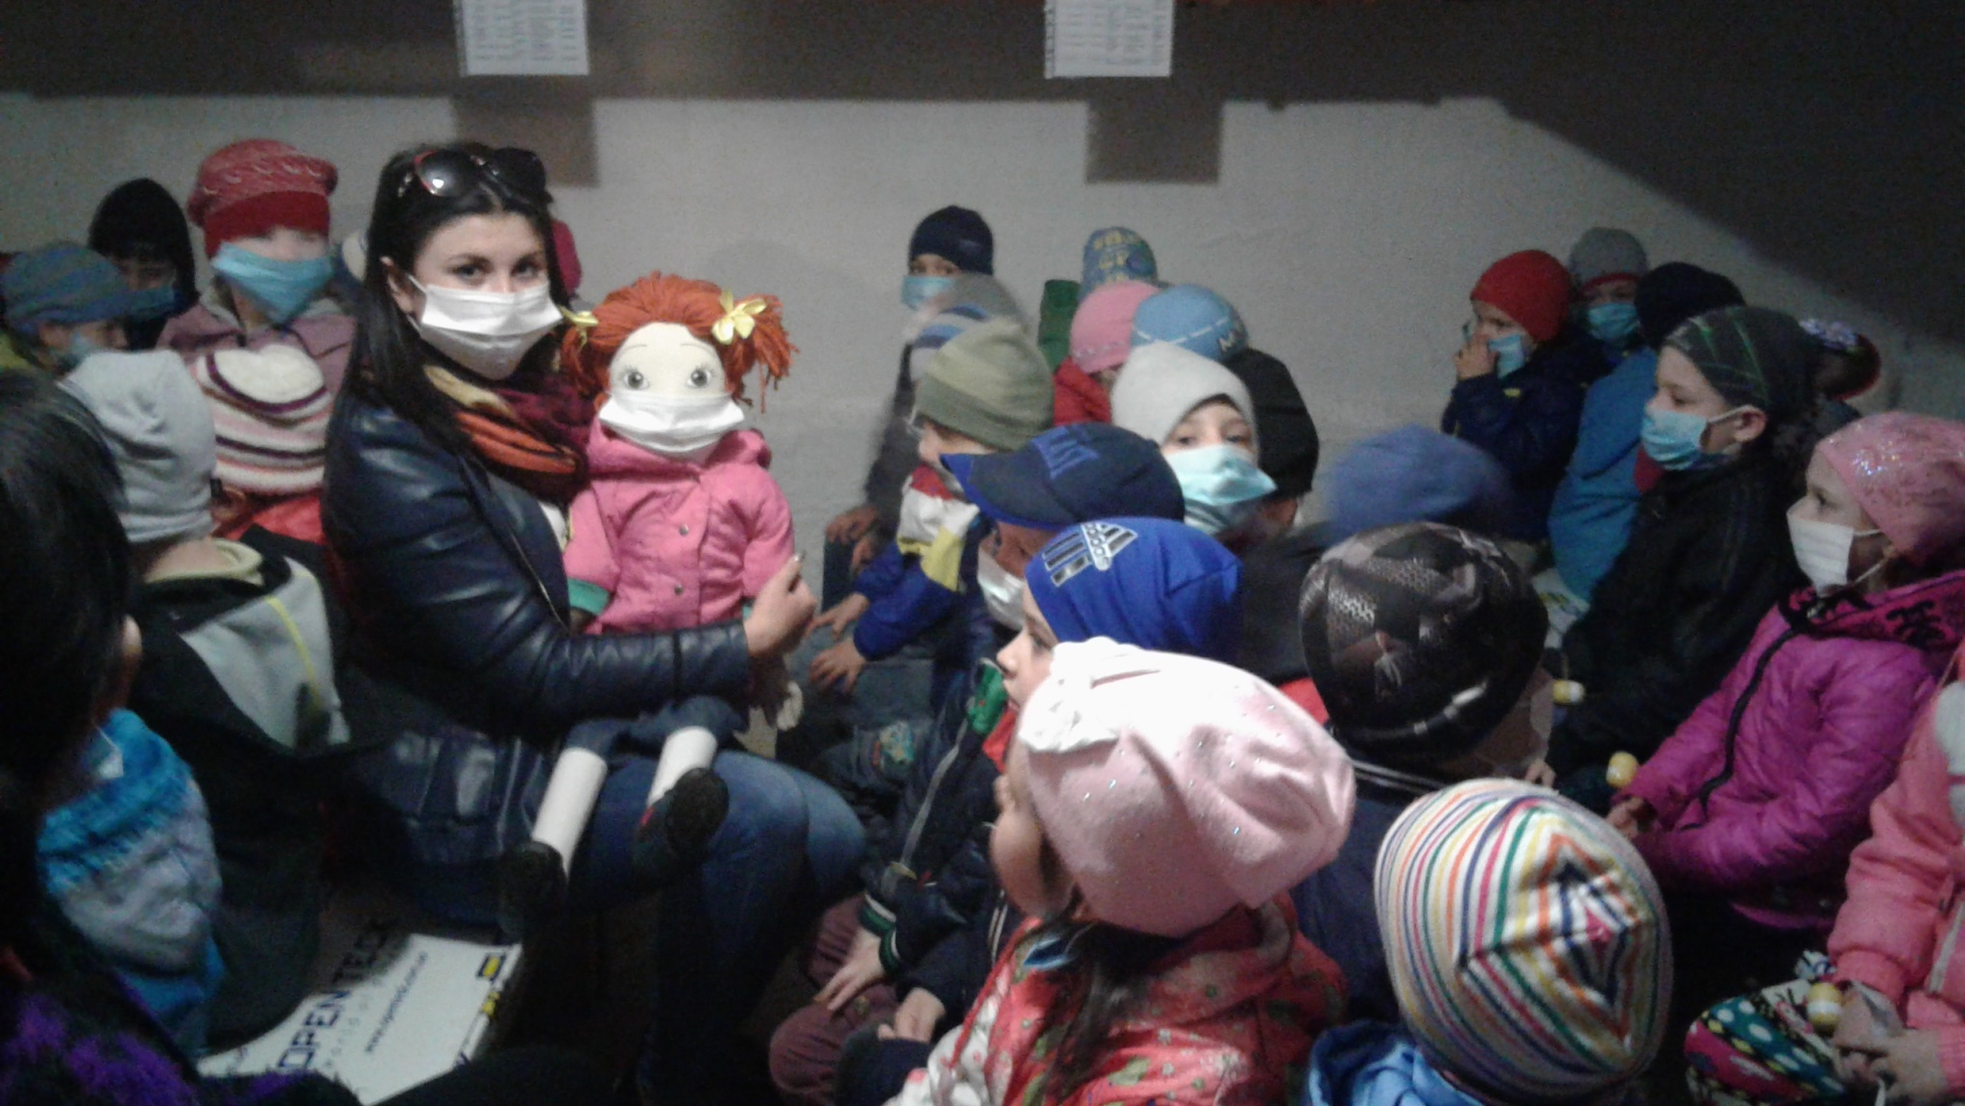
Зустріч з Лялькою-персоною в бомбосховищі

Slide 18
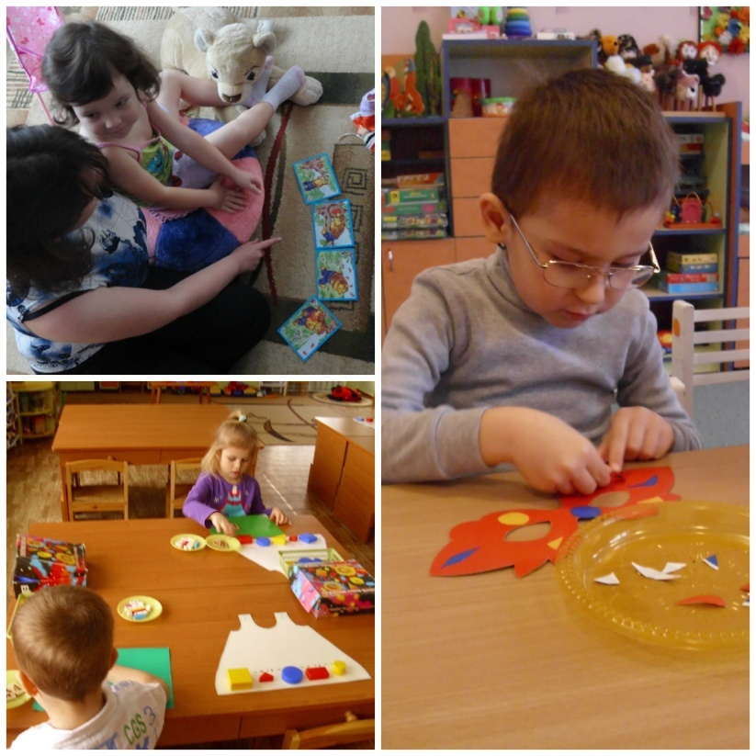
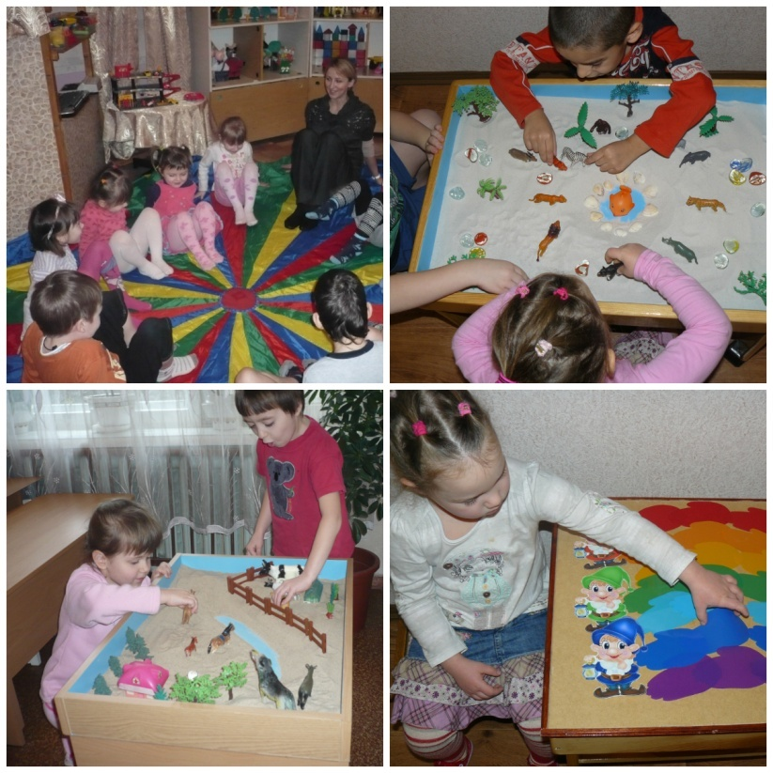

Спеціальний дошкільний навчальний заклад
(дитячий садок) для дітей з порушеннями мовлення та зору№36 “Дзвіночок” Запорізької міської ради
Запорізької області
Адреса: 69002 м. Запоріжжя, вул. Жуковського 85а
Телефон (0612) 63 - 97 - 60

Slide 19
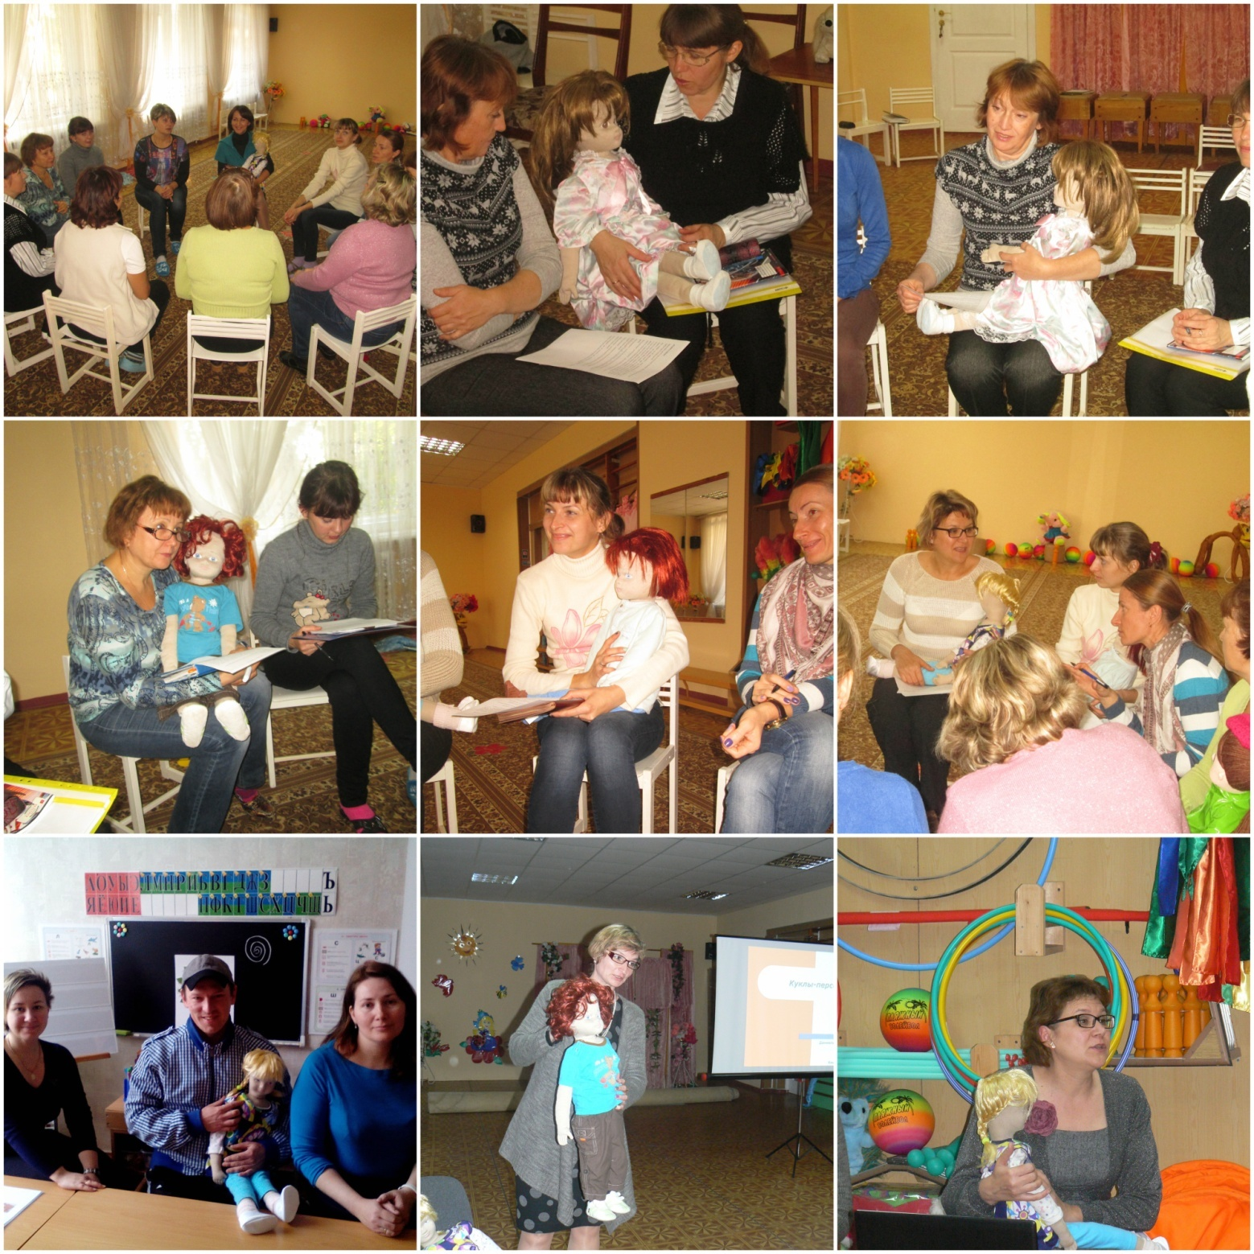

Slide 20
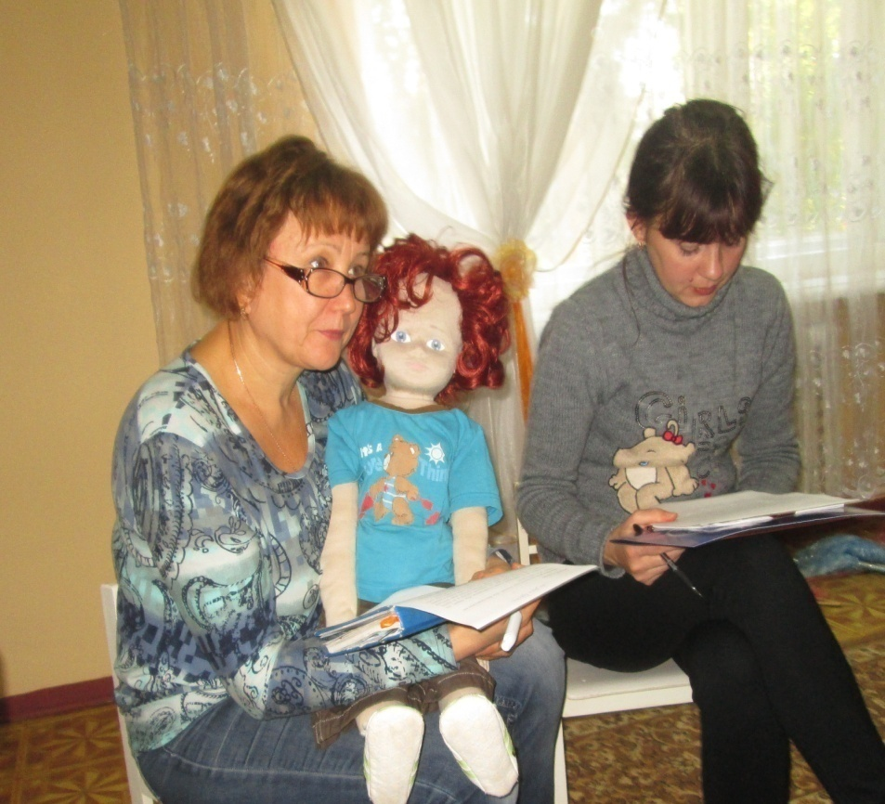
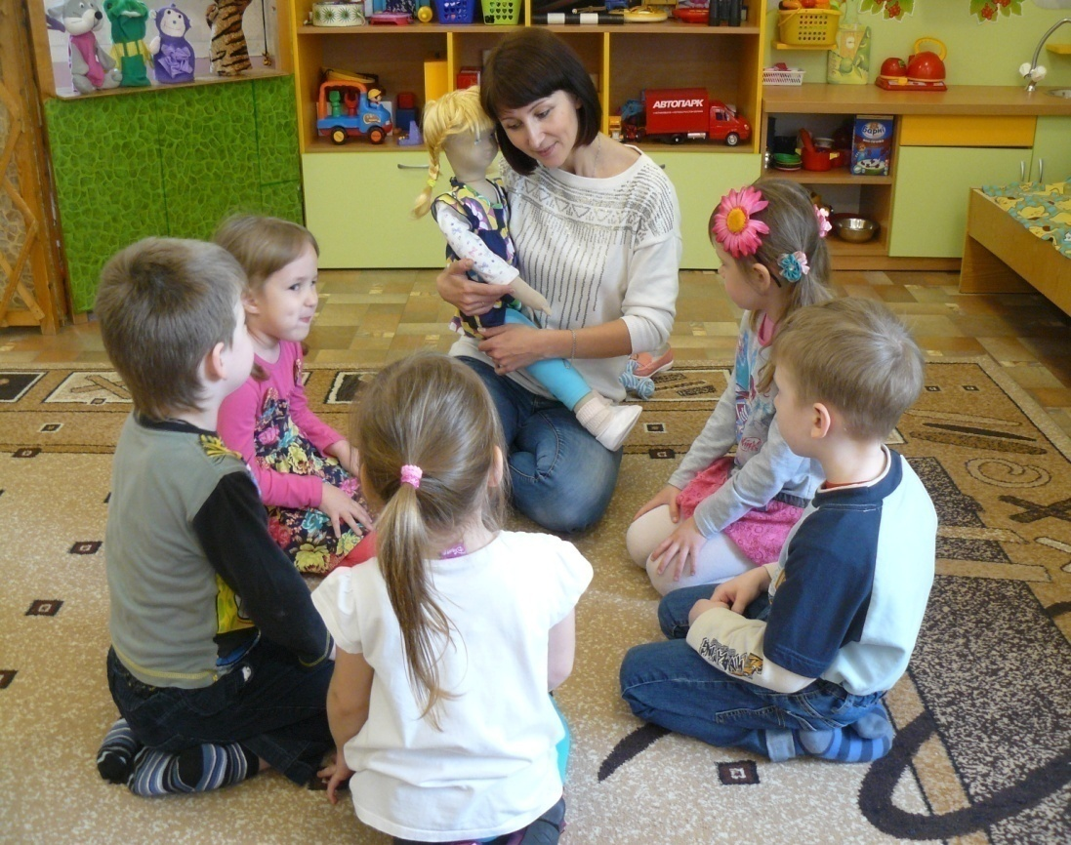
Ляльки-персони в педагогічній практиці
СДНЗ №36 м.Запоріжжя

Slide 21
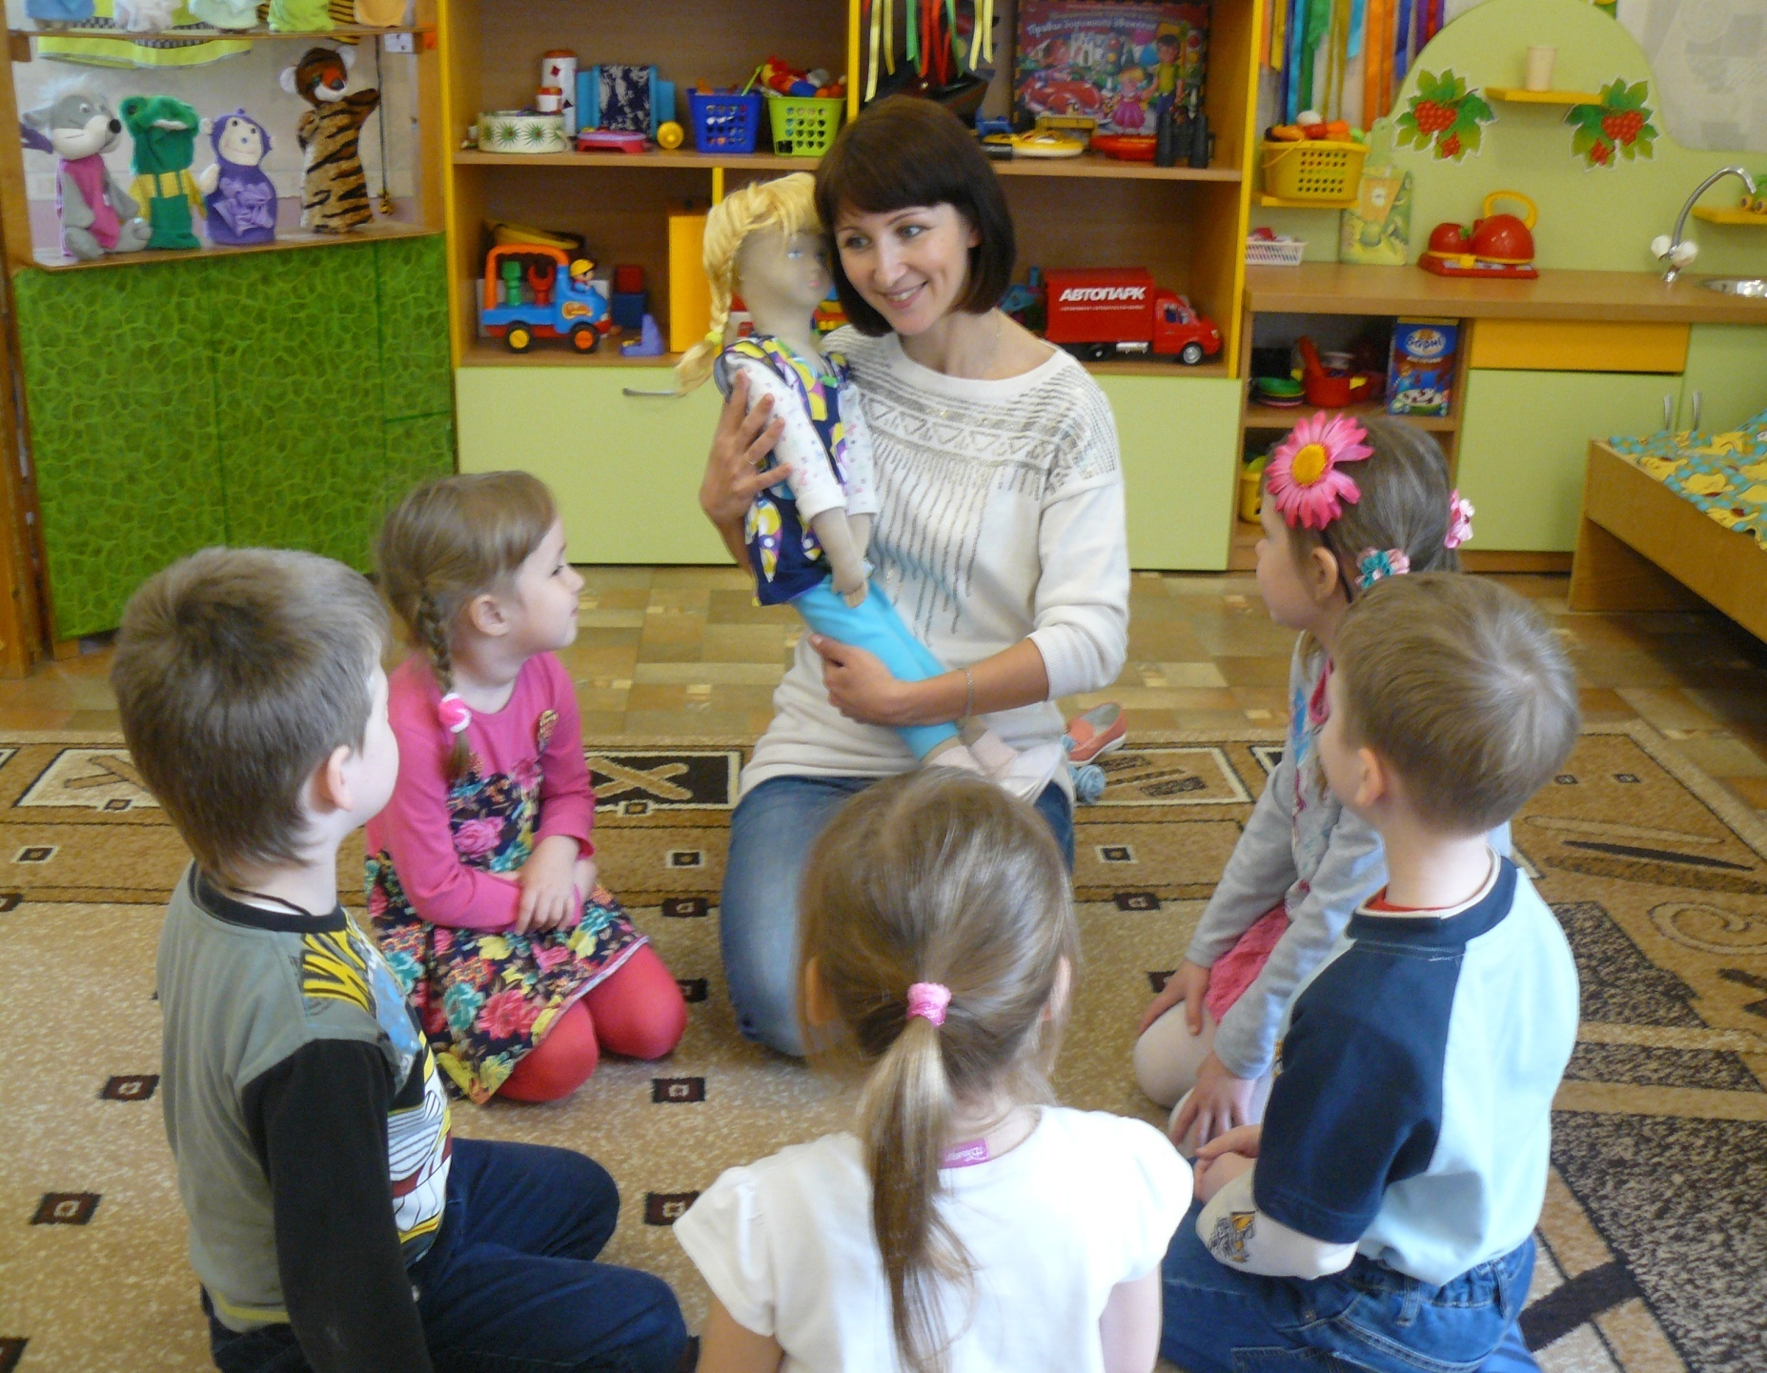

Slide 22





Співпраця з міжнародними організаціями
та Всеукраїнським фондом “Крок за кроком”

Slide 23
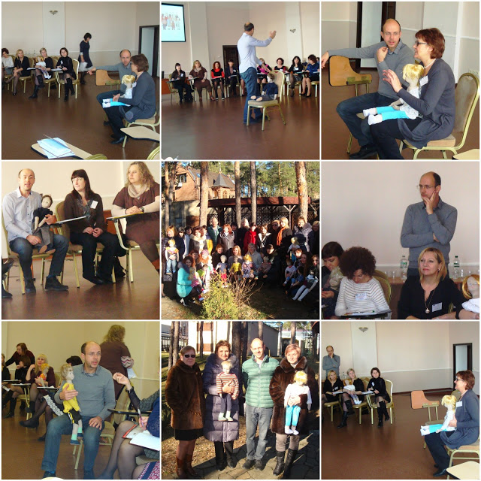
Участь в проекті “Лялька як персона”
(січень – грудень 2016 р)

Slide 24
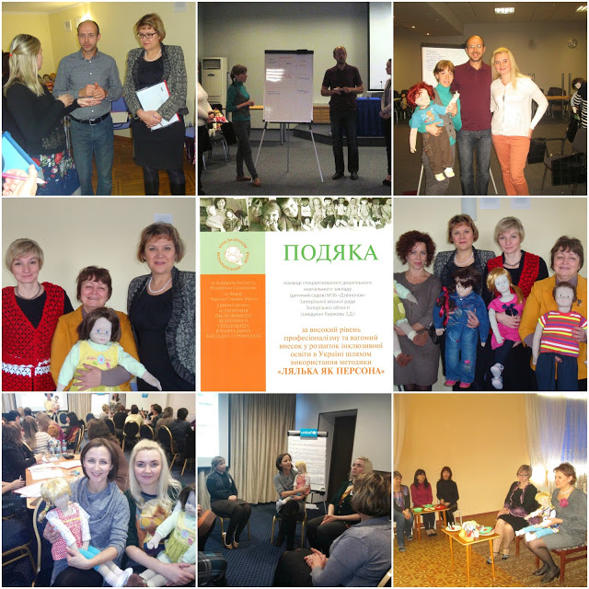
Презентація досвіду впровадження в практику
роботи метода “Лялька як персона”
Дніпро, грудень 2016 р.

Slide 25

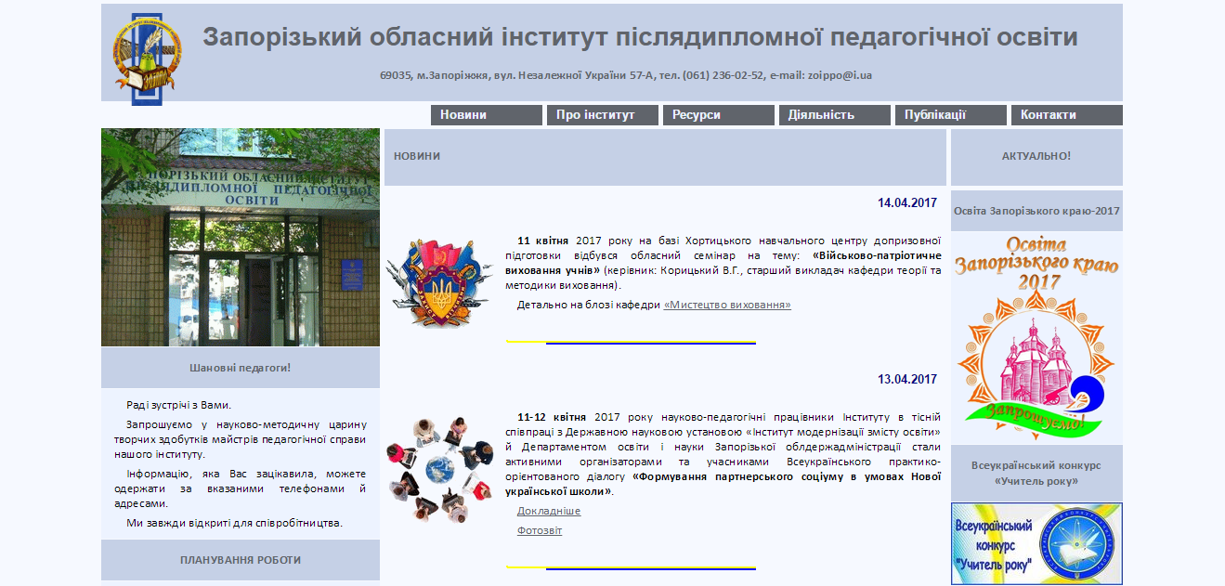
В 2016-2017 р. ПЕДАГОГІЧНИМ КОЛЕКТИВОМ УЗАГАЛЬНЕНО ДОСВІД РОБОТИ “ВПРОВАДЖЕННЯ МЕТОДУ “ЛЯЛЬКА ЯК ПЕРСОНА”
В ПЕДАГОГІЧНУ ПРАКТИКУ ПЕДАГОГІВ ДОШКІЛЬНОГО ЗАКЛАДУ”
ДОСВІД РОБОТИ ПРЕДСТАВЛЕНО НА ОБЛАСНІЙ ВИСТАВЦІ “ОСВІТА ЗАПОРІЗЬКОГО КРАЮ - 2017”
Ресурс: http://doll-persone.blogspot.com

Slide 26
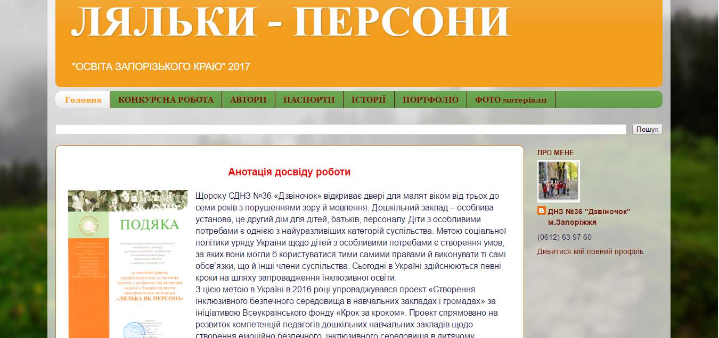
Презентація досвіду впровадження в практику роботи метода
“Лялька як персона”

Slide 27
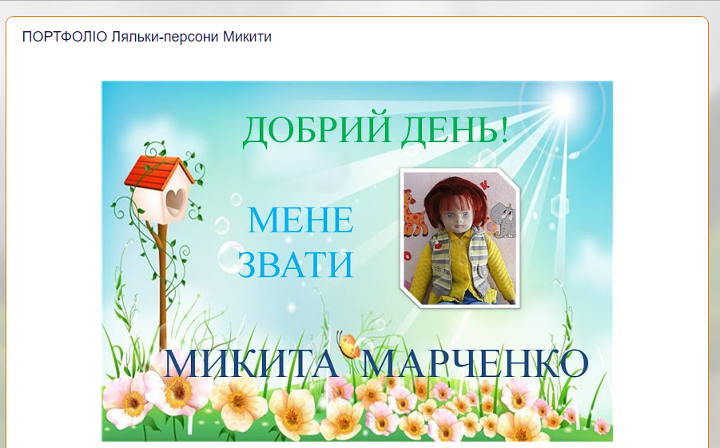
Презентація досвіду впровадження в практику роботи метода
“Лялька як персона”

Slide 28


Slide 29


Slide 30




Участь в проекті “Садочок – простір дружній до дитини”
“Ранкові зустрічі”

Slide 31

Привітання

Slide 32

Обмін інформацією

Slide 33

Групова ділова гра

Slide 34

Щоденні новини

Slide 35






Slide 36



Наші результати:

Slide 37





Slide 38


Артемко у
дітей

Slide 39


Slide 40


Slide 41




Slide 42
Дякуємо за увагу! kdo.zp@ukr.net

